Slide 1
Con brillo de cometa cara á ALFIN
Formación documental
IES de Porto do Son
Sonia Ces García, Rut Losada Soto

Slide 2
biblioteca
xestión
Dinami-zación
Alfabeti-zación informa-cional
Forma-ción de usuarios

Slide 3
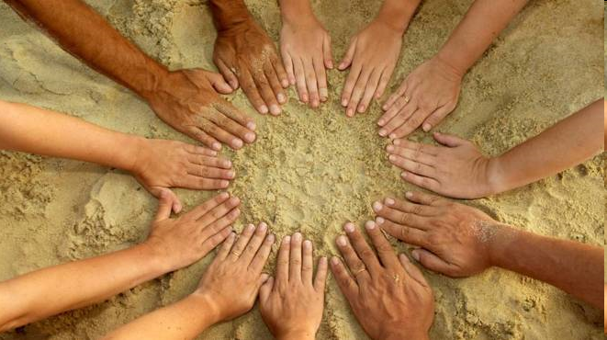
Interdisciplinariedade

Slide 4
A clave do éxito
Escoitamos o que vén de fóra.

Slide 5
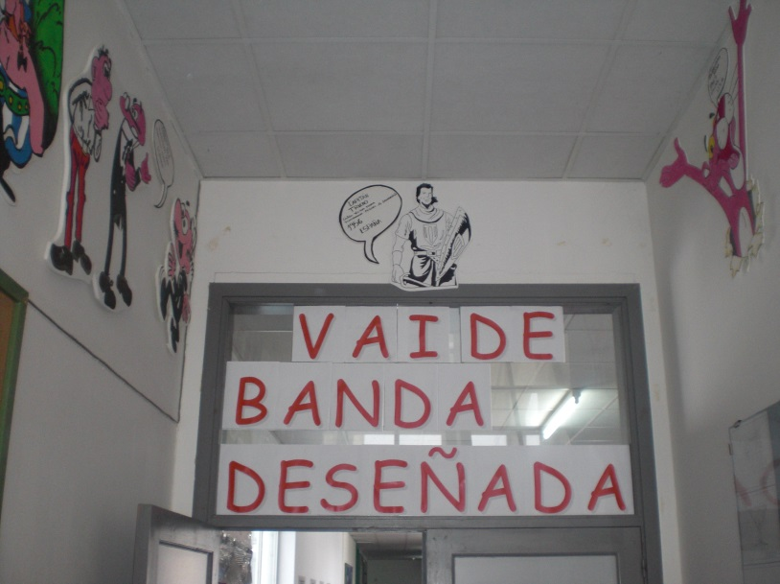
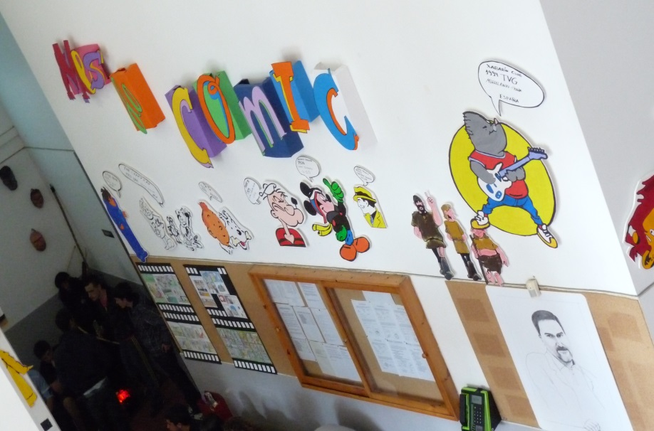
O camiño andado
cómic

Slide 6
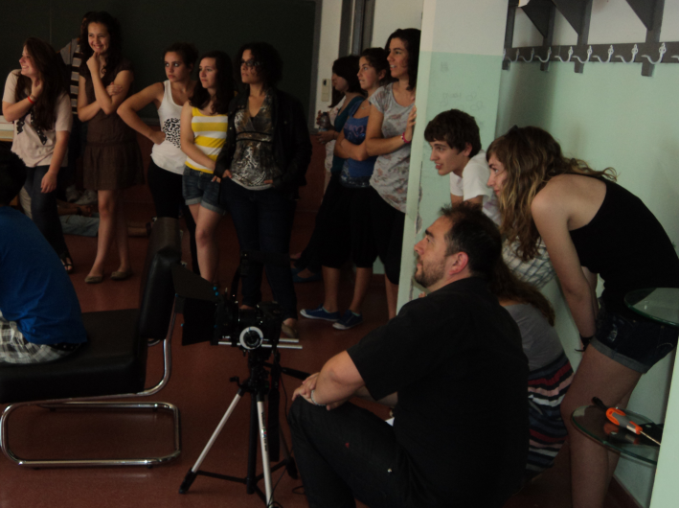
O camiño andado
cine

Slide 7
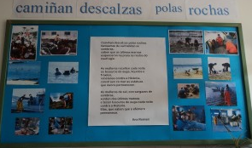
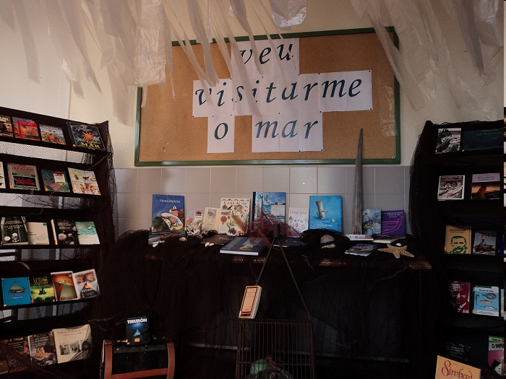
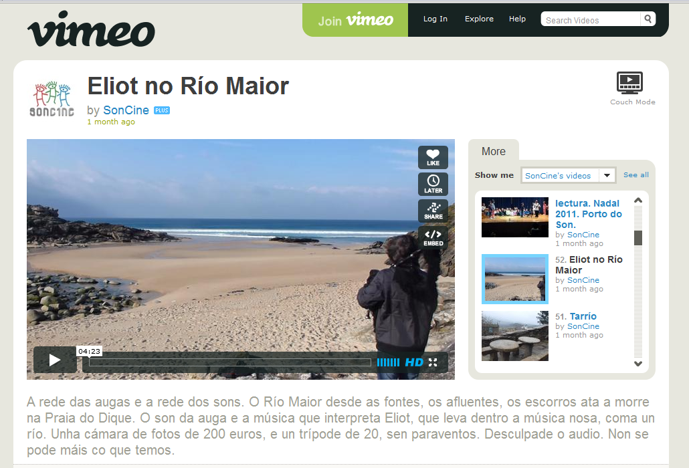
O camiño andado
o mar

Slide 8
Avaliamos
Campos de mellora dende a interdisciplinariedade:
Alumnado:
Formación documental.
Alfabetización informacional.
Docentes:
Ferramentas pedagóxicas.
Capacitación docente.
A biblioteca como espazo vehicular.

Slide 9
Avaliamos
Como facelo?
Tema interdisciplinar: Proxecto Comenius
ASTRONOMÍA
información: busca reconstrución
selección análise
outros proxectos e diferentes áreas

Slide 10
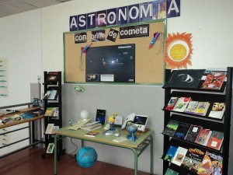
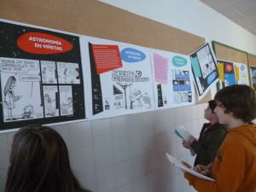
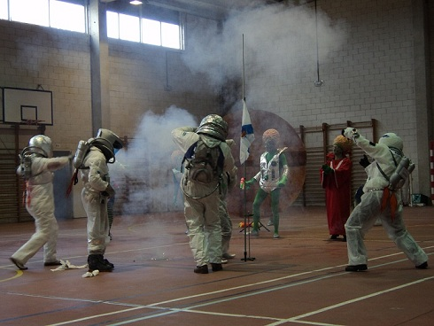
A astronomía

Slide 11
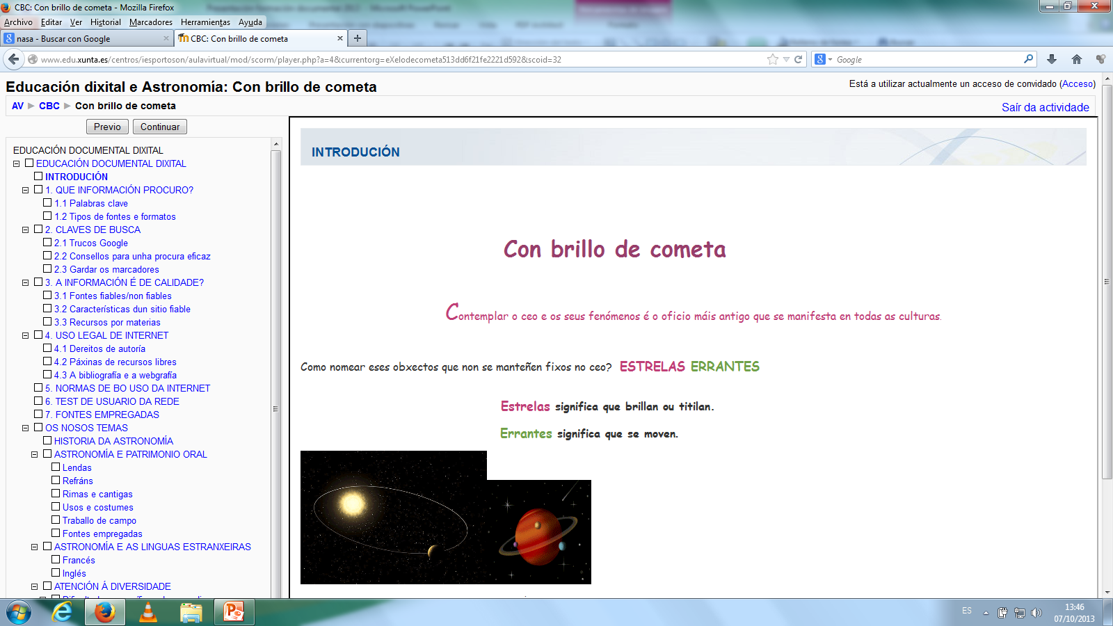
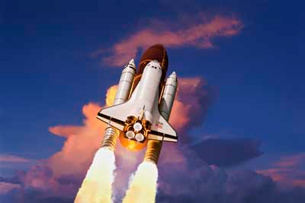
Astronomía e ALFIN: Con brillo de cometa
A viaxe:
Os preparativos
A folla de ruta

Slide 12
A viaxe: os preparativos
Por que?
Facemos nosa a finalidade que se propón no decreto 133/2007:
“paulatina capacitación do alumnado nas competencias básicas que se pretenden de cara a súa formación como cidadáns activos e solidarios”.

Slide 13
LINGÜÍSTICA
CULTURAL
E ARTÍSTICA
APRENDER
A APRENDER
AUTONOMÍA
E INICIATIVA
PERSOAL
C B
DIXITAL
SOCIAL E CIDADÁ
MATEMÁTICA
INTERACCIÓN
CO
MUNDO FÍSICO

Slide 14
A viaxe: os preparativos
alfabetizar multialfabetizar
escola e biblioteca
Competencia lectora
Competencia de aprender a aprender
Competencia de autonomía persoal

Slide 15
A viaxe: os preparativos
Dimensións das competencias:
Instrumental: dominio tecnolóxico.
Cognitiva: procura construtiva.
Comunicativa: creación e difusión.
Axiolóxica: valores éticos e crítico.
(Manuel Area Moreira)

Slide 16
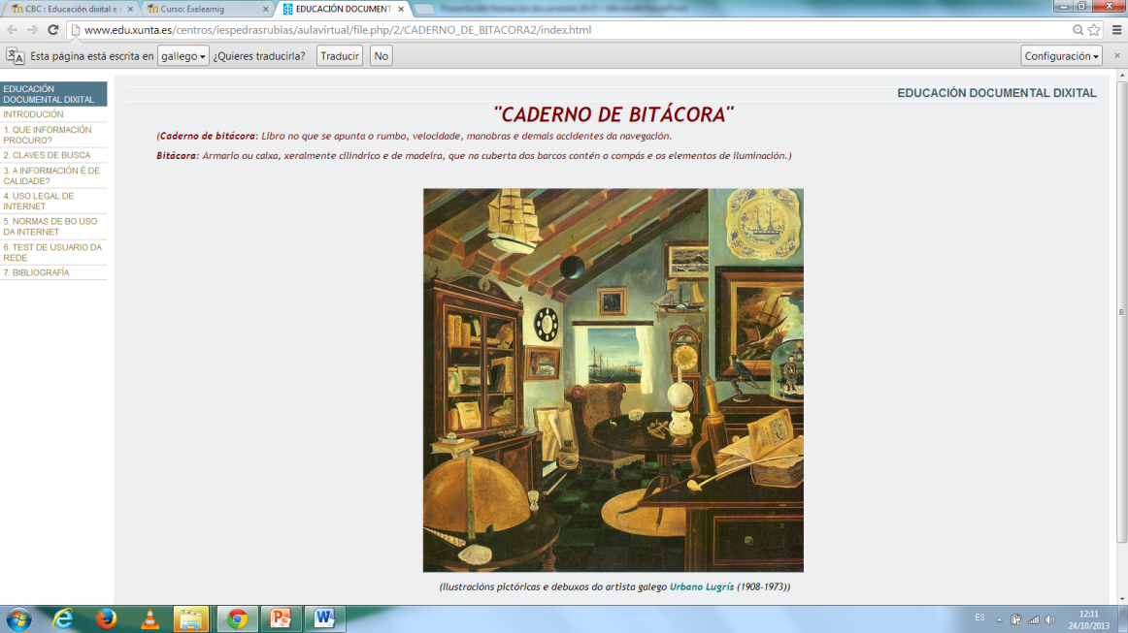
A viaxe: os preparativos
Formación documental dixital: Con brillo de cometa.
Escollemos a ferramenta:
Caderno de bitácora: eXeLearning
IES Pedras Rubias

Slide 17
eXeLearning
Software libre para docentes.
Elaboración sinxela de materiais interactivos.
Estructura de unidade didáctica: árbore de contidos.

Slide 18
eXeLearning
Navegación salteada a través dos contidos.
Recursos propios:

Slide 19
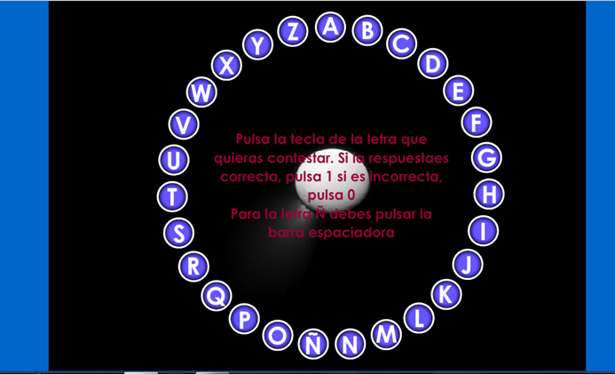
eXeLearning
Incorporacións de actividades noutros formatos subidos dende os equipos ou publicados na rede:

Slide 20
eXeLearning
Versións portables do software.
Contidos actualizables.
Publicación na web: MOODLE , Aula Virtual.
Titorial de Jesús Díaz Díaz:
Orientacións sobre o eXeLearning: Pilar Anta

Slide 21
Folla de ruta: Con brillo de cometa
EDUCACIÓN DOCUMENTAL DIXITAL

Slide 22
Folla de ruta: Con brillo de cometa
Interdisciplinariedade: OS NOSOS TEMAS

Slide 23
Palabras clave: preparamos a viaxe

Slide 24
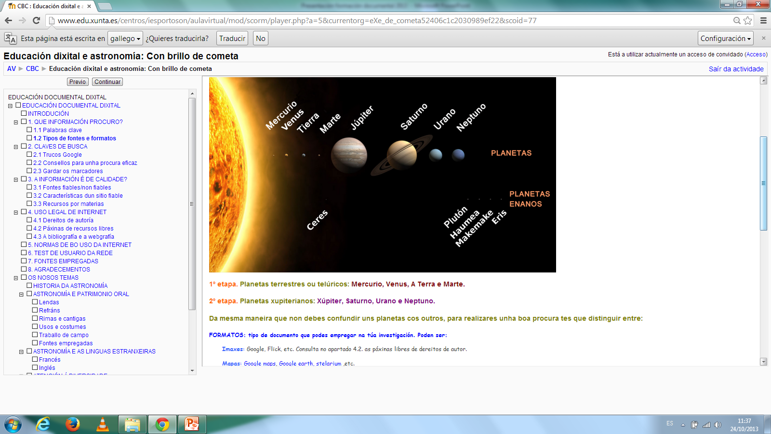
Tipos de fontes e formatos: etapas da viaxe

Slide 25
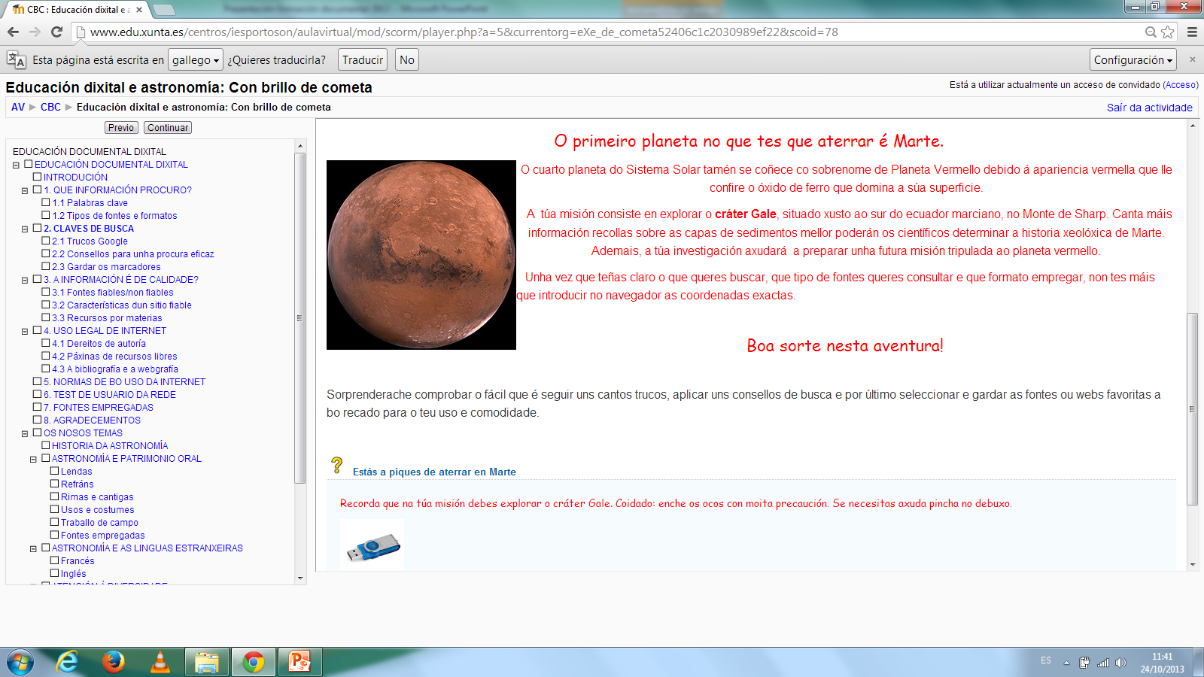
Claves de busca: Marte

Slide 26
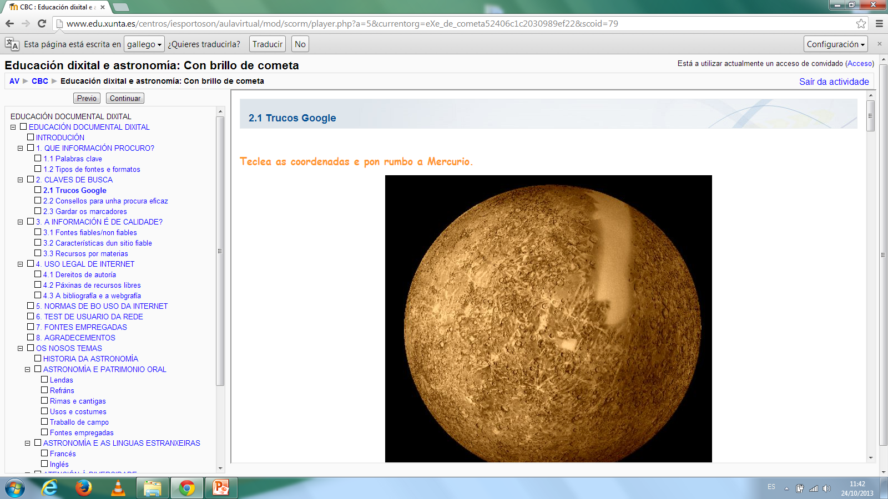
Trucos Google: Mercurio

Slide 27
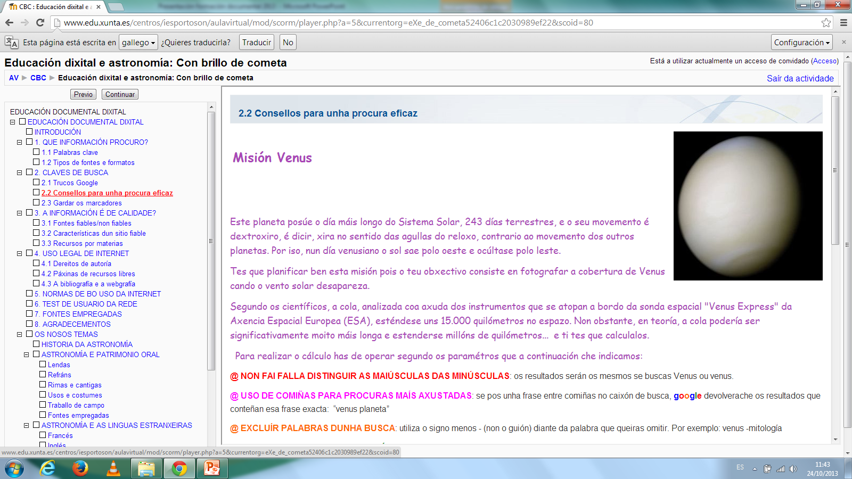
Consellos para unha procura eficaz: Venus

Slide 28
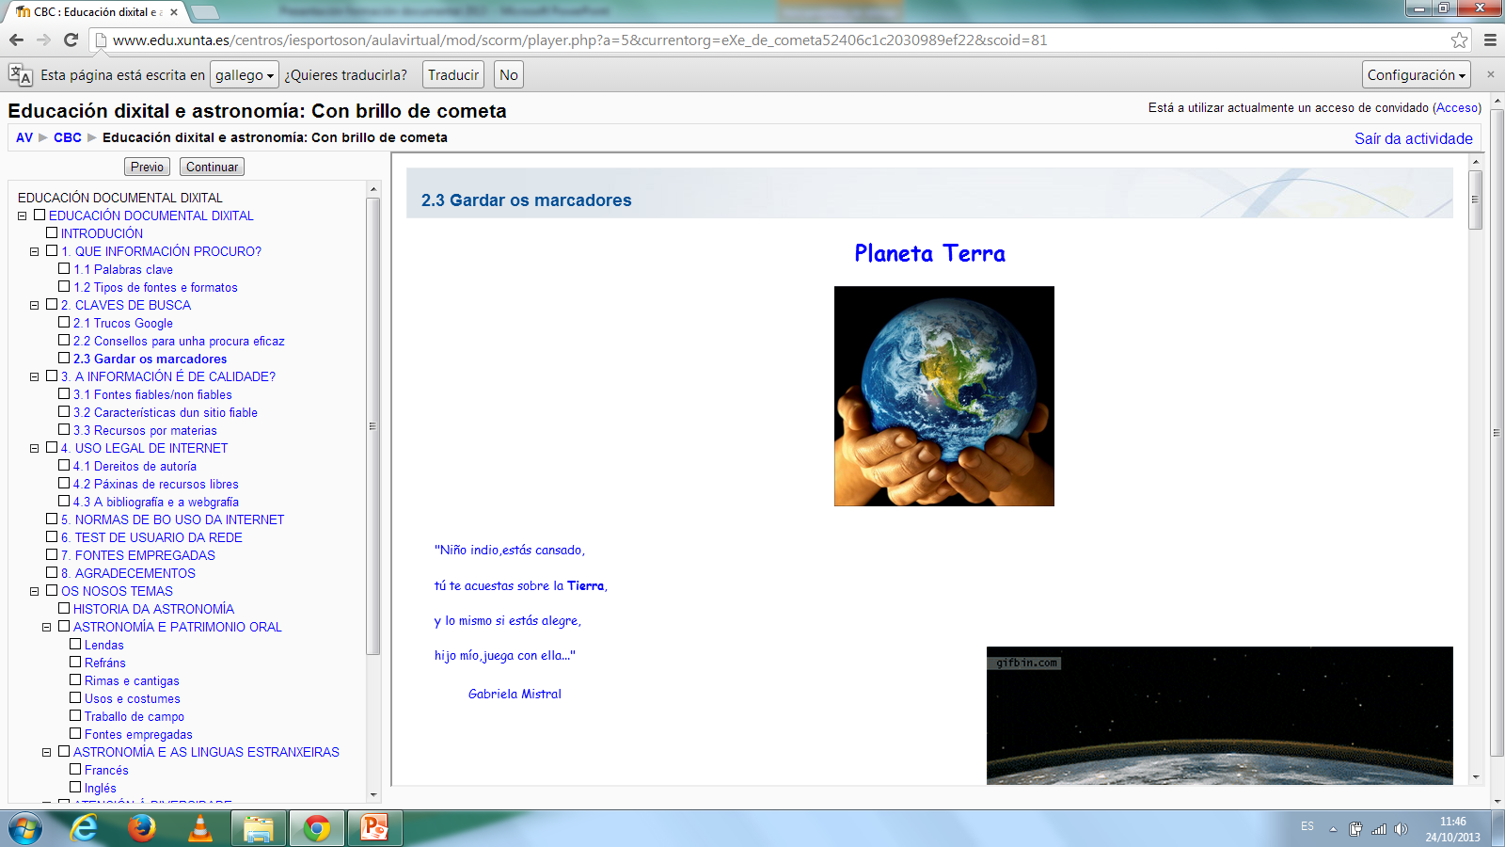
Gardar os marcadores: a Terra

Slide 29
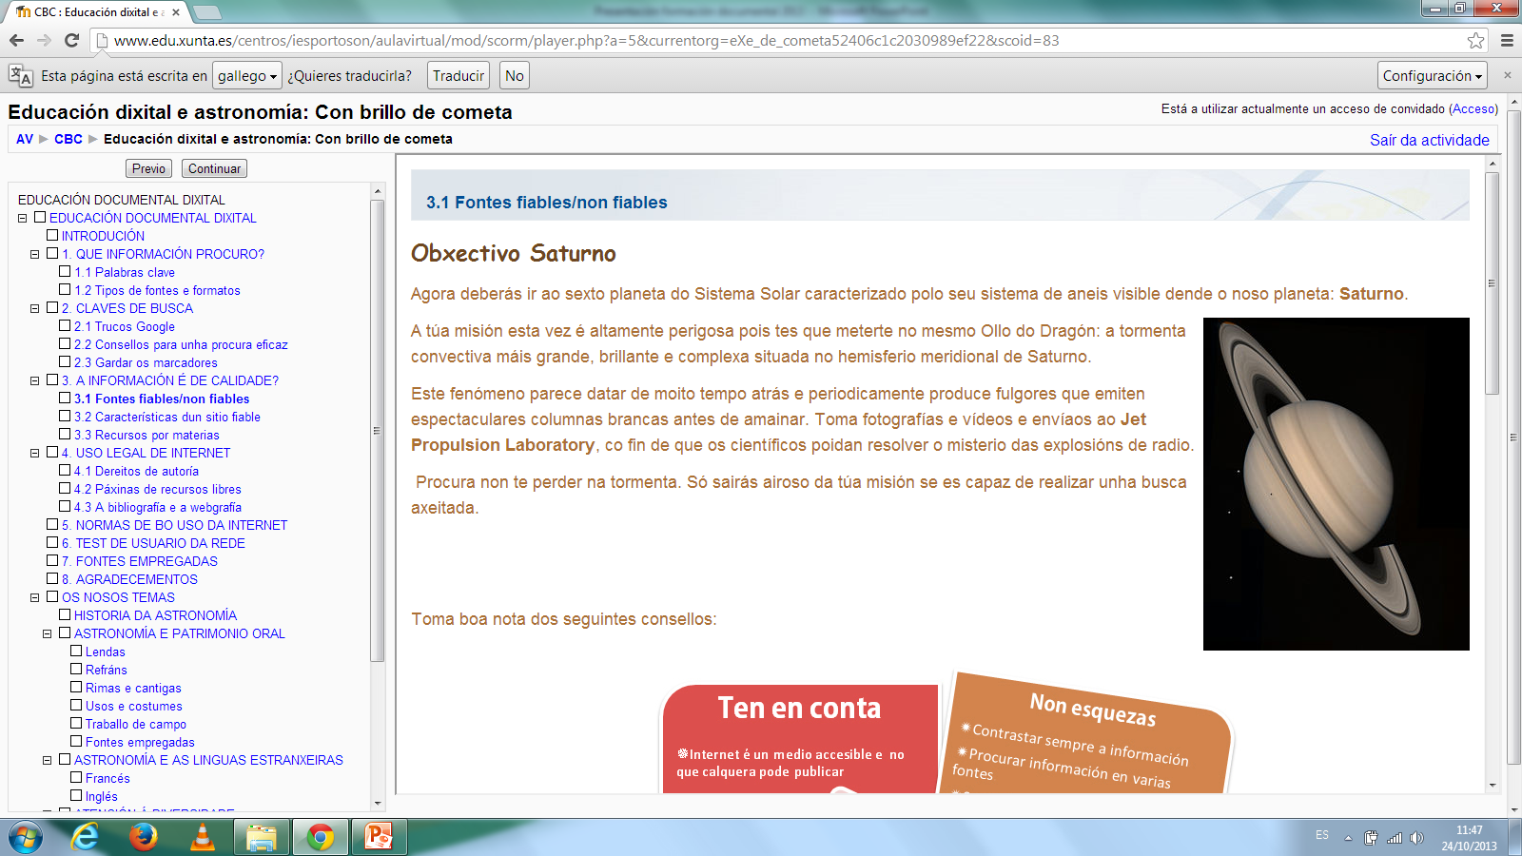
Fontes fiables e non fiables: Saturno

Slide 30
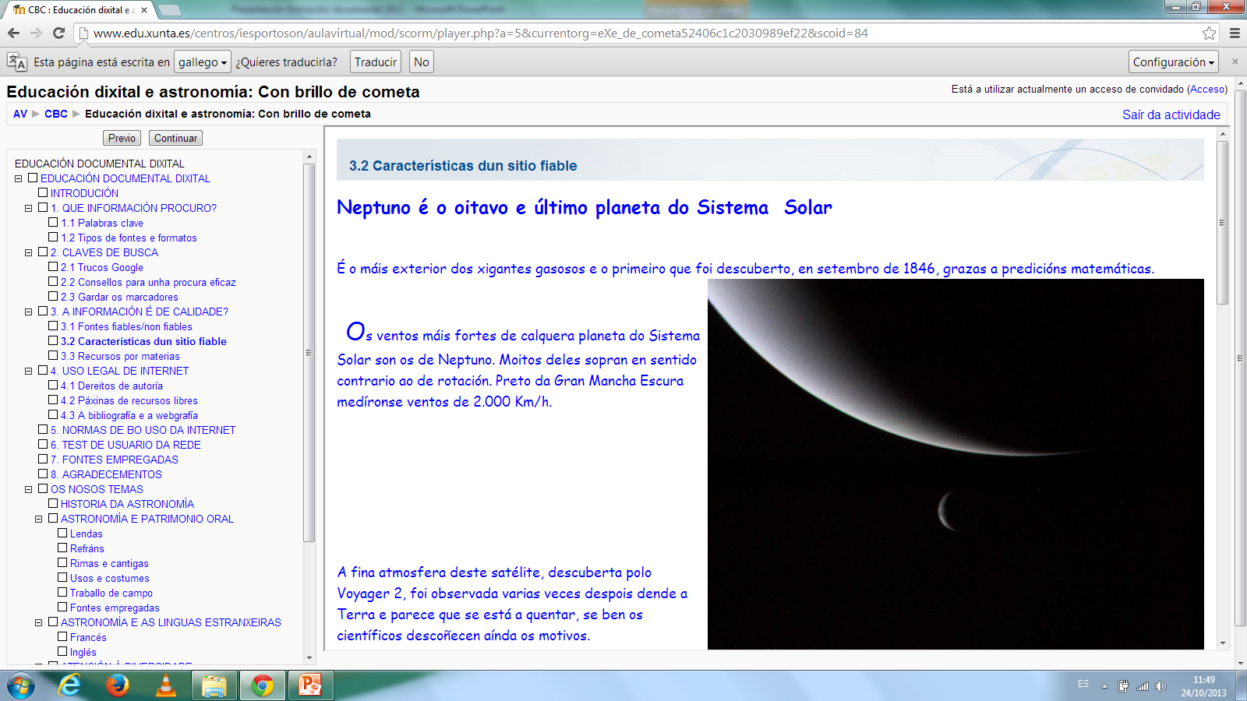
Características dun sitio fiable: Neptuno

Slide 31
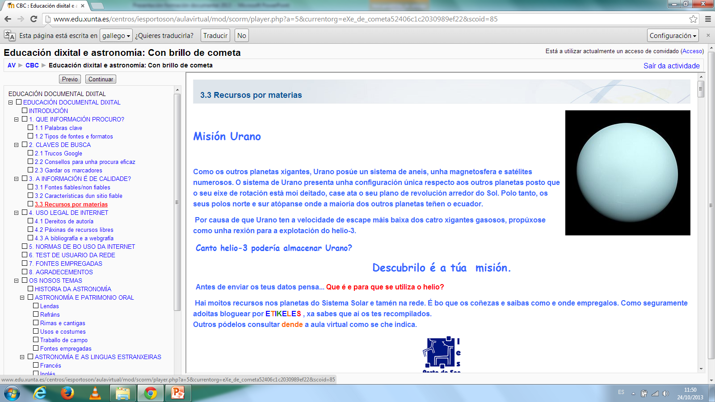
Recursos por materias: Urano

Slide 32
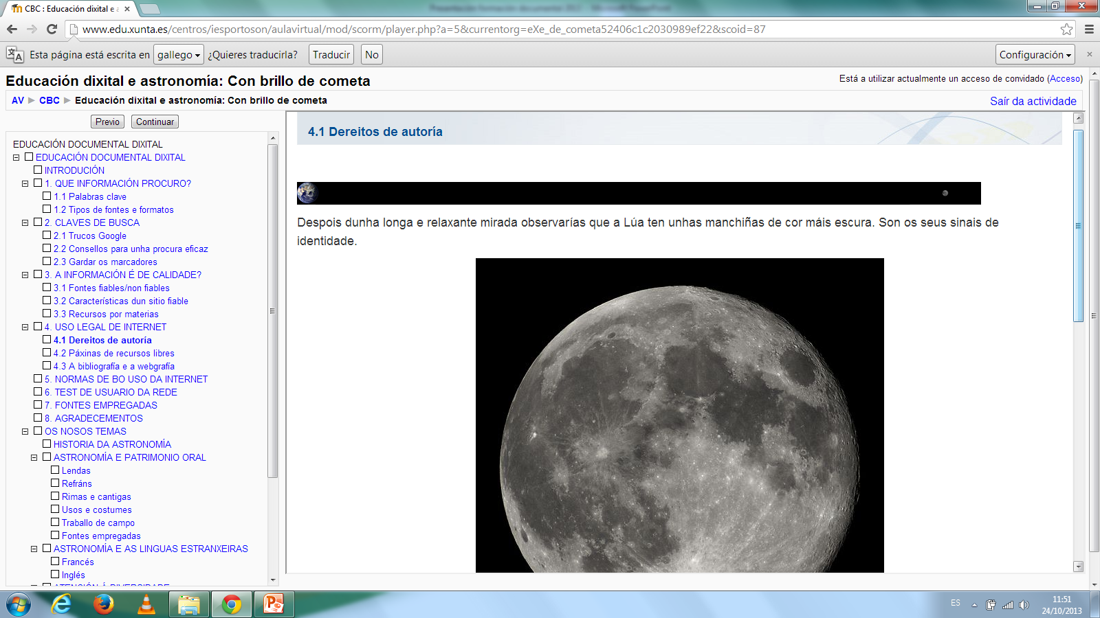
Dereitos de autoría: a Lúa

Slide 33
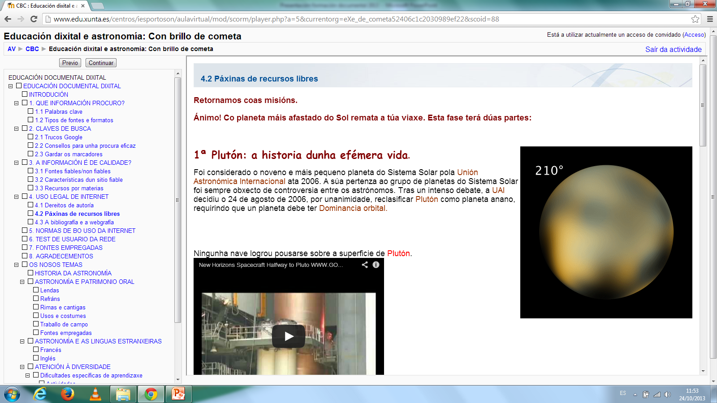
Páxinas de recursos libres: Plutón

Slide 34
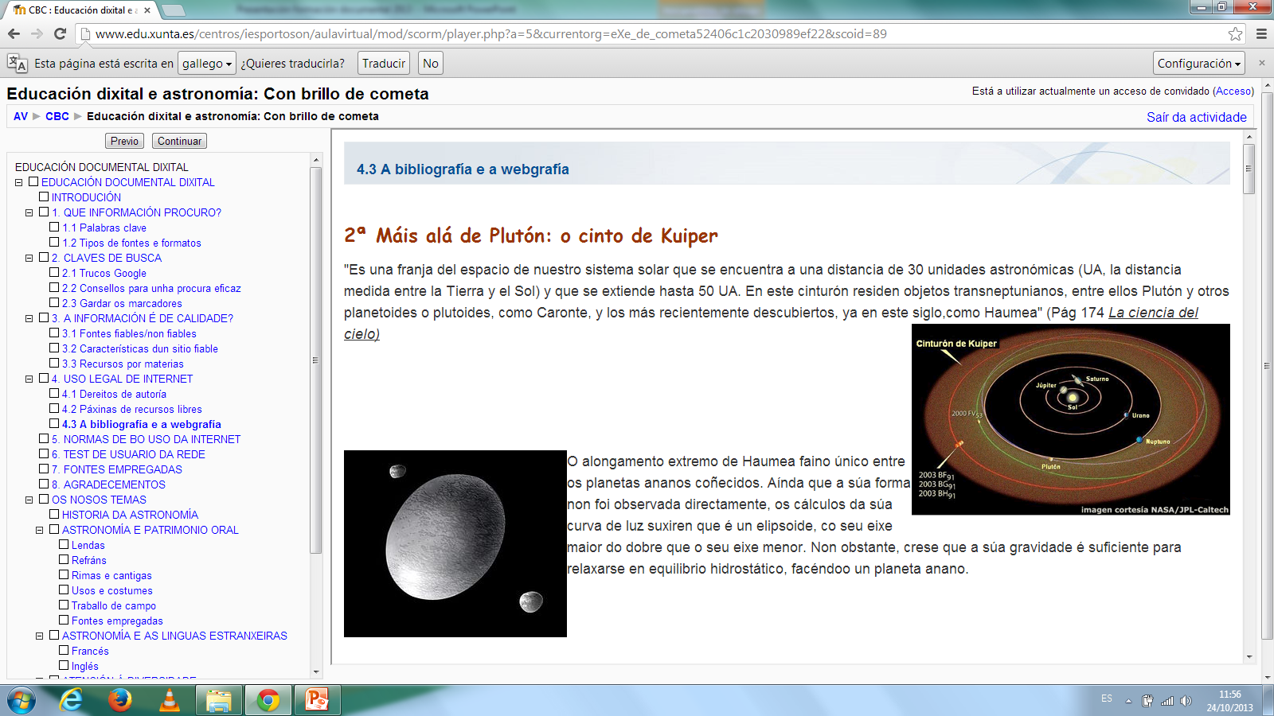
A bibliografía e webgrafía: Cinto de Kuiper

Slide 35
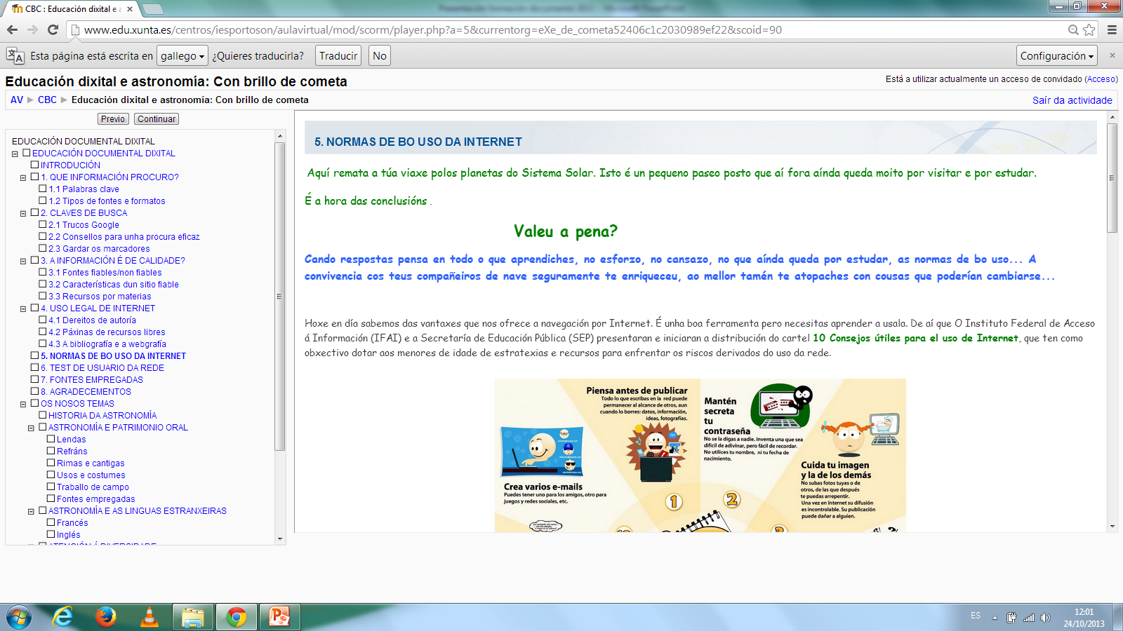
Normas de bo uso de internet: rematamos a viaxe

Slide 36
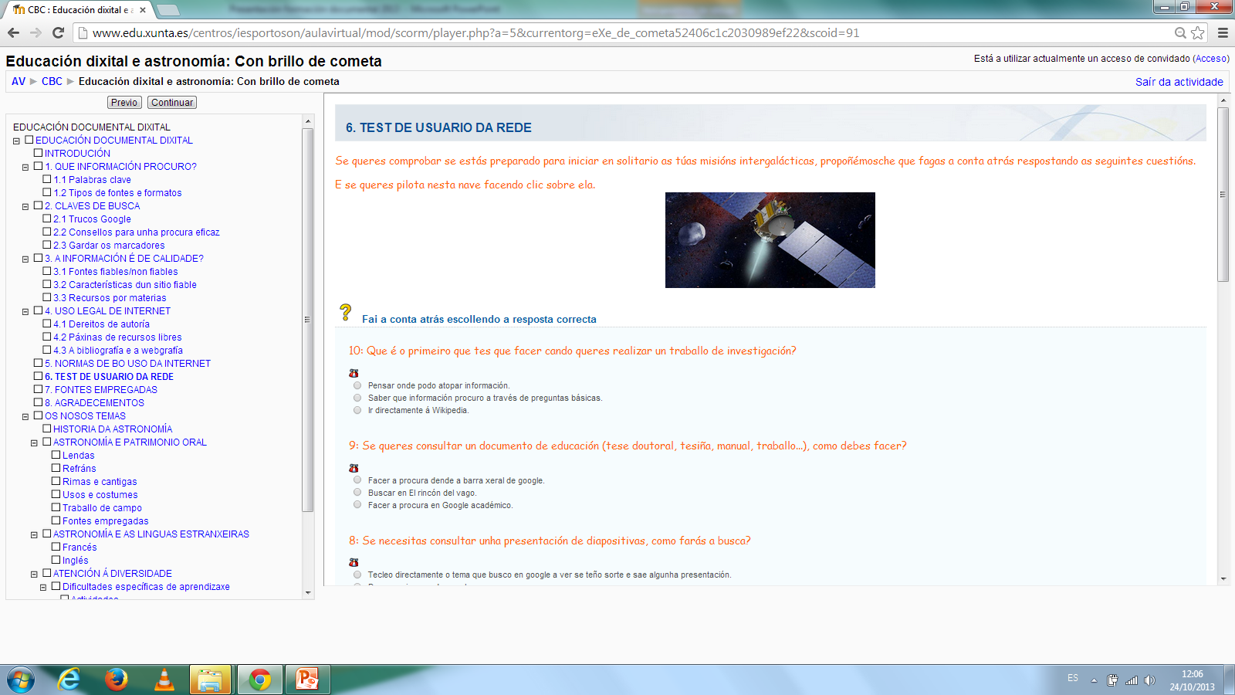
Test de usuario da rede: revisamos a viaxe

Slide 37
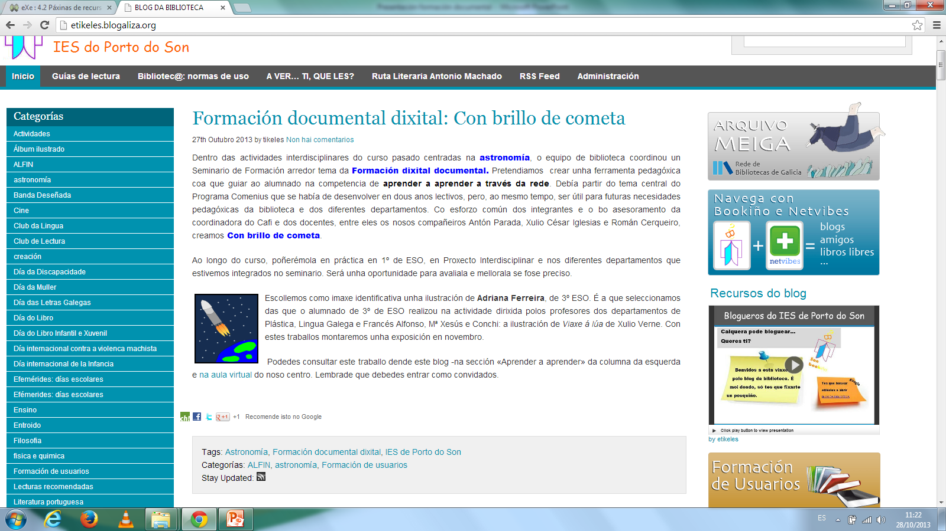
Co alumnado
Ferramenta para complementar a formación de usuarios en 1º de ESO, Proxecto Interdisciplinar.
Aplicación nas diferentes materias.
Adecuación temporal e atemporalidade.

Slide 38
Imos practicar
Para revisar esta ferramenta remitímoste a algunhas actividades:
En “Atención á diversidade” revisamos “Palabras clave”.
En “Trucos Google” investiga sobre unha imaxe e reforza a busca avanzada no apartado de “Refráns”.
En “Consellos para unha procura eficaz” busca os información sobre un cráter da Lúa.
Pon en práctica “Gardar os marcadores” e “Fontes fiables e non fiables” en “Sopa de estrelas” e “Lendas”.
Repasamos as citas de bibliografía e webgrafía no punto 4.3 e en “Rimas e cantigas”.
Por último, anímaste cun “Test de usuario”?

Slide 39
Bibliografía e webgrafía
Anta Fernández, Pilar. “Moodle e Exelearnig no na área de tecnoloxía”. Labirinto dixital. Revista Dixital de IGACIENCIA. Dispoñible en http://www.labirintos.eu/
Anta Fernández, Pilar. “Obradoiro para coñecer e introducirnos no manexo de eXeLearning”. Labirinto dixital. Revista Dixital de IGACIENCIA. Dispoñible en http://www.labirintos.eu/
Area Moreira, Manuel. “Tecnologías digitales, multialfabetización y bibliotecas en la escuela del Siglo XXI”. Boletín de la Asociación Andaluza de Bibliotecarios,nº 25, Nº 98-99, 2010, 39-52.
Caderno informativo. Curso 2010-2011. “Bibliografía. Alfabetización informacional/Educación documental”. Bibliotecas Escolares de Galicia. Consellería de Educación e Ordenación Universitaria Dirección Xeral de Centros e Recursos Humanos, Subdirección Xeral de Centros Servizo de Xestión de Programas Educativos. Páx. 18. Dispoñible en http://www.edu.xunta.es/biblioteca/blog/files/CADERNINHO%202010_11_vabril_2.pdf
Durban, Glòria. Itinerario formativo 1º de ESO: para llegar a ser un experto en información. Dispoñible en Tecnologías digitales, multialfabetización y bibliotecas en la escuela del Siglo XXI
Formación de usuarios y educación documental. Conceptos y propuestas para desarrollar en el centro escolar. Centro internacional de Libro Infantil y Juvenil. Fundación Germán Sánchez Ruipérez. Salamanca, Gráficas Lope, col. Cuaderno del profesor, número 5, 2008.
Illescas, Mª Jesús. Estudiar e investigar en la biblioteca escolar: La formación de usuarios. Cadernos Blitx. Pamplona: Departamento de Educación y Cultura, Gobierno de Navarra, 2004. Dispoñible en http://dpto.educacion.navarra.es/publicaciones/pdf/estudiar.pdf
Piquín, Rosa. Proyectos documentales integrados. ¿Qué son? ¿Cómo hacerlos? Libro abierto. Nº 21. Consejería de Educación Delegación Provincial de Málaga. Dispoñible en http://www.juntadeandalucia.es/averroes/bibliotecaescolar/index.php
Piquín, Rosa. Proyectos documentales integrados: una experiencia tecnológica entre bibliotecas y escuelas. 2005. Dispoñible en http://sole.com/plec/archivos/Docs_Bibliografias/rpiquin.pdf

Slide 40
MOITAS GRAZAS!

